Slide 1

AGENCY!
Economische Systeemverandering,
Economisch Onderwijsvernieuwing
Kees Klomp,
program manager AGENCY! Hogeschool Windesheim

Slide 2
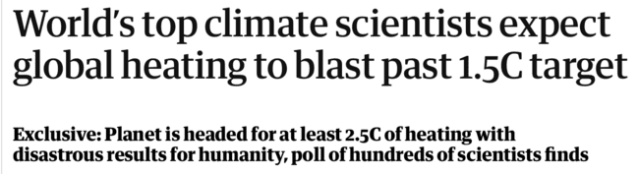

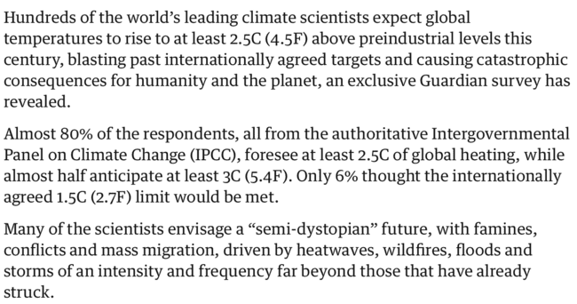



Realitycheck…

Slide 3
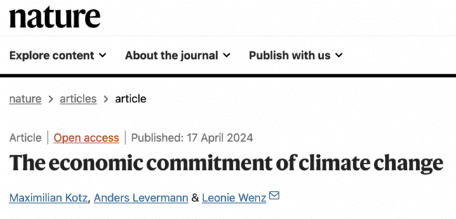
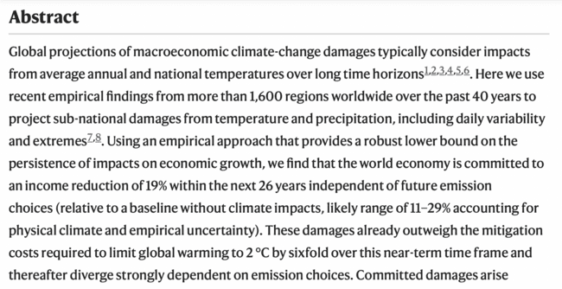
Realitycheck…
*) 19% inkomensverlies per jaar = 38 duizend miljard dollar per jaar = 6 x het jaarbudget van USA
= 150 x de rijkdom van Jeff Bezos = een structurele Grote Depressie

Slide 4
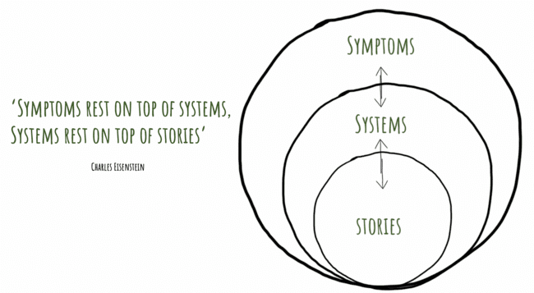
Systeemverandering

Slide 5
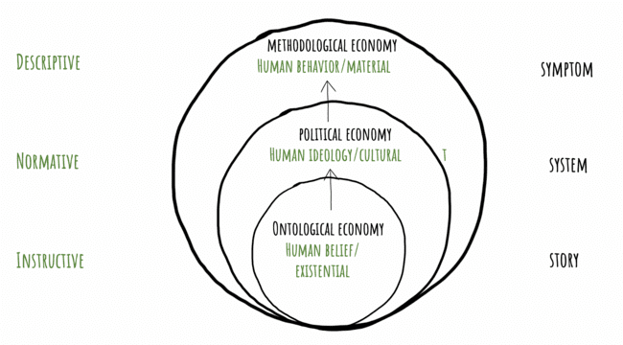
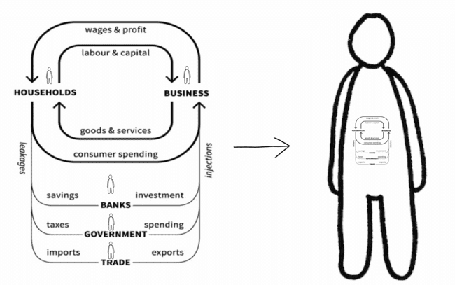
Economie
Economie is gelaagd, in plaats van een
louter methodisch-materiële aangelegenheid
We leven niet alleen in een economisch
systeem, het economische systeem left
ook in ons

Slide 6
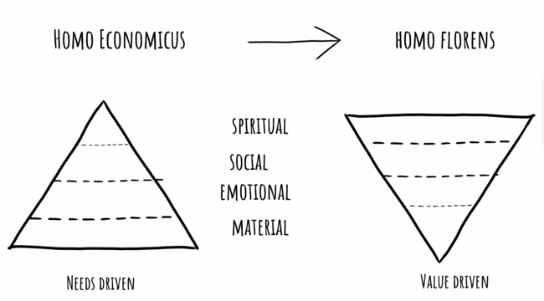
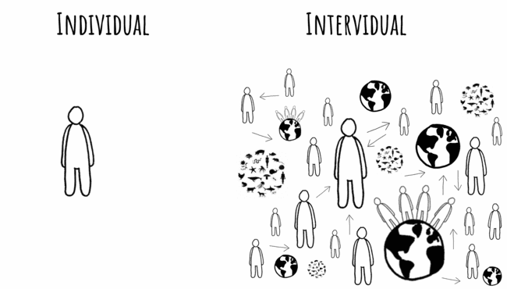
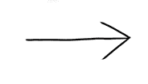
Systeemverandering start met
Verhaalverandering

Slide 7
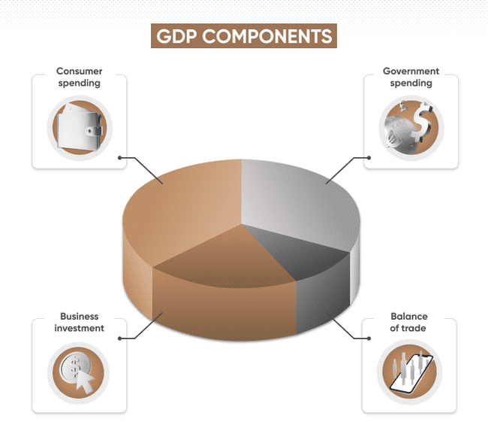
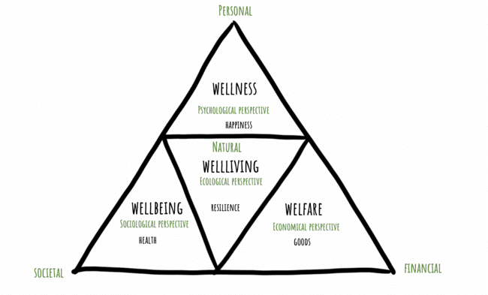
Een ander economisch verhaal veroorzaakt een ander economisch systeem

Slide 8
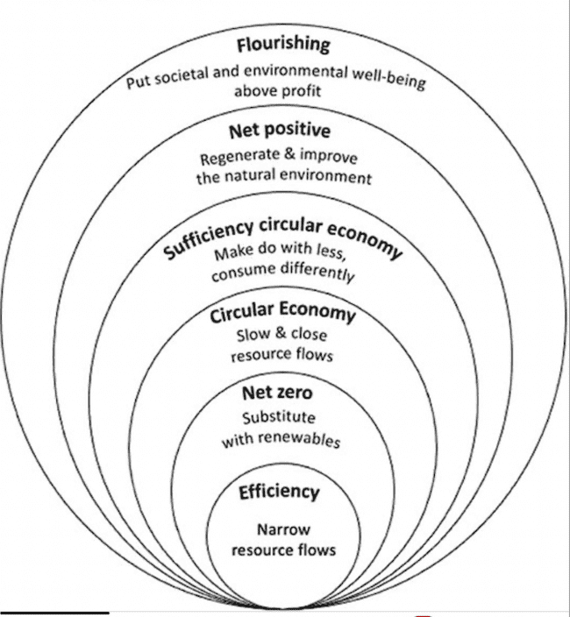
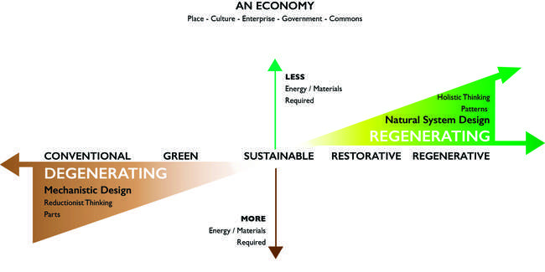
Een ander economisch systeem veroorzaakt een economische praktijk
Profitability Sustainability Thriveability
Paradigma Paradigma Paradigma
Prof. Nancy Bocken

Slide 9
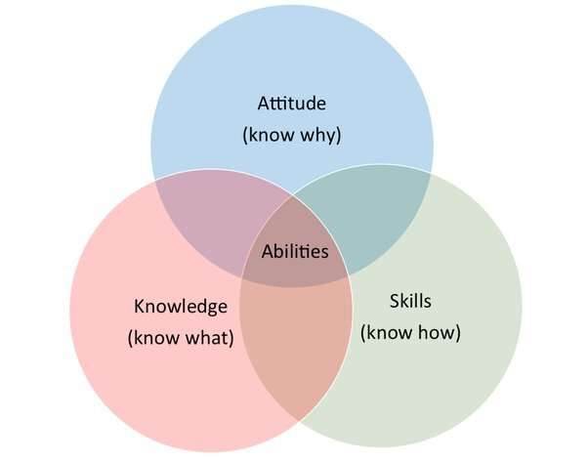
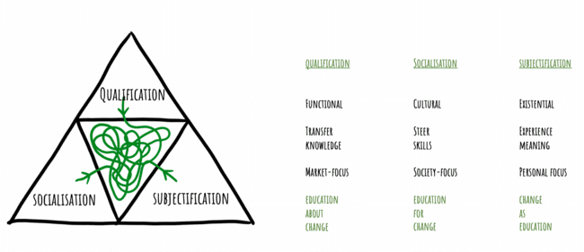
Onderzoeksresultaten Lectoraat
Betekeniseconomie
Houding is dominant/bepalend. Houding vereist nieuwe pedagogie

Slide 10
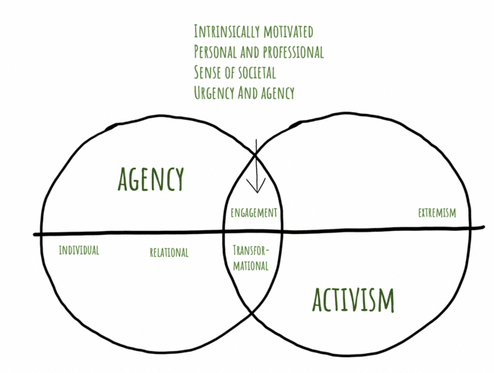
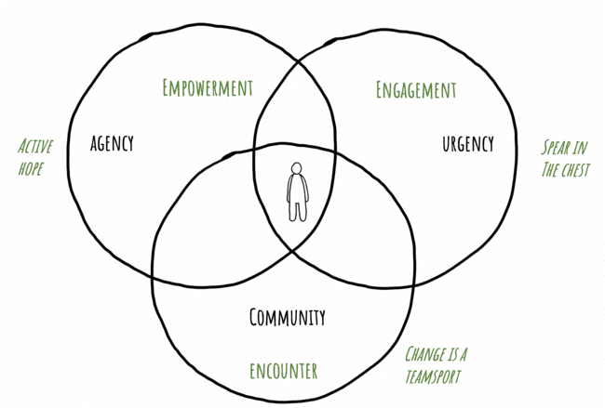
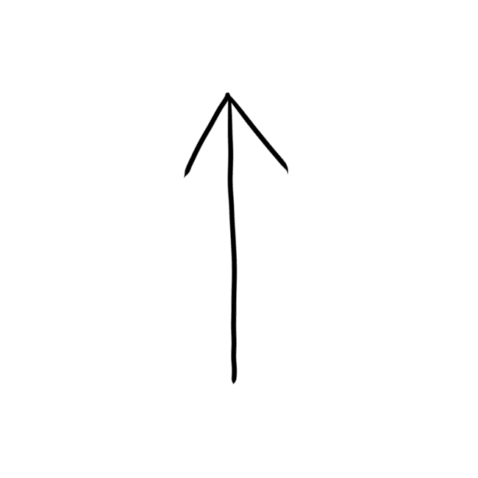
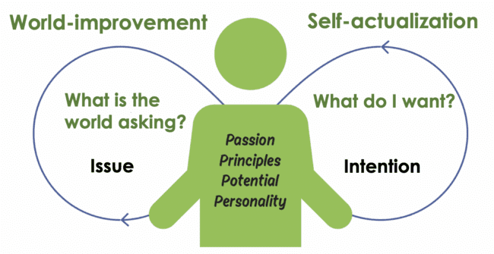
AGENCY! = Houdingsveranderend
Economisch Onderwijs

Slide 11
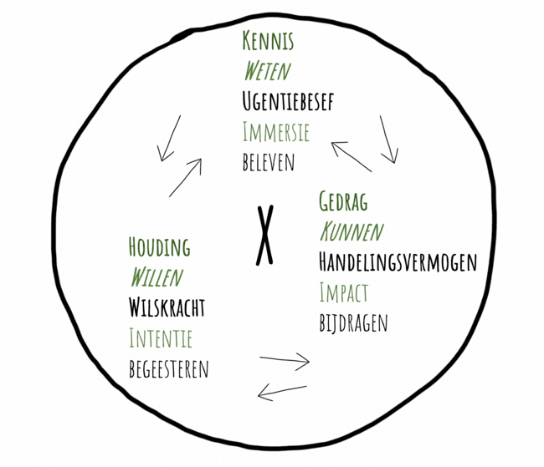
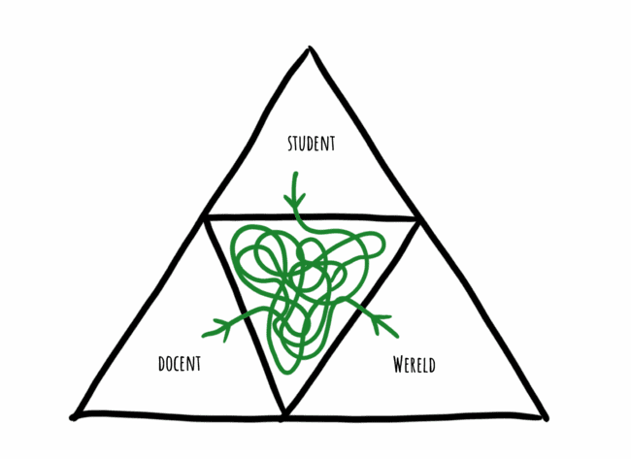
AGENCY! = Houdingsveranderend
Economisch Onderwijs

Slide 12
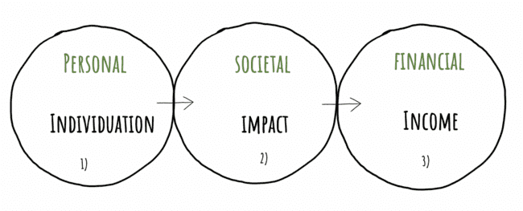
De AGENCY! Onderwijs funnel

Slide 13
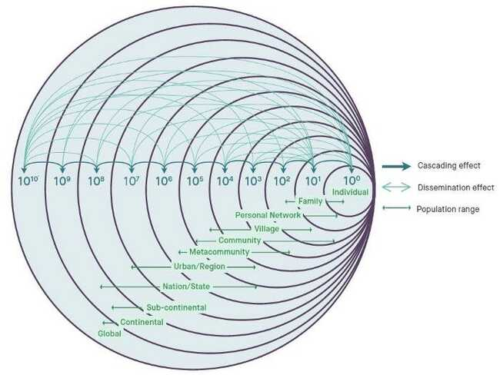
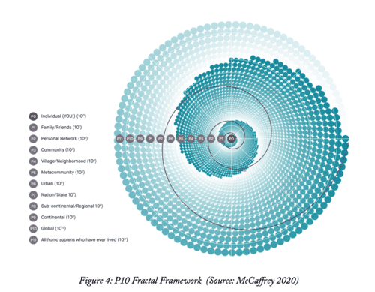
AGENCY! Theory of Change
Transformations to an equitable and sustainable world where all life can thrive will not happen through wishful thinking and hope. On the contrary, agency and action are essential to realizing impacts. Agency, which can be thought of as conscious action, intervenes in systems by disrupting or transforming patterns and relationships
In each moment we are both passively and actively co-creating structures and systems that support or inhibit a thriving world. When actions of individuals embody universal values of equity, dignity, fairness and compassion for all, new patterns can be created. Will is the essence of agency, a power to animate and move the body and the mind from the the essentially passive stance of cognition to the active, purposeful engagement with the world
You matter much more than you think. Agency is an entangled, intra-acting phenomenon and the outcomes of our intentions and actions affect us all. When we embrace our complementary identities as both individuals and collectives, we can generate patterns that ripple, resonate and replicate at all scales.
Social change is about being a different paradigm. Prof. Karen O’Brien

Slide 14

Over AGENCY! gesproken….

